Slide 1
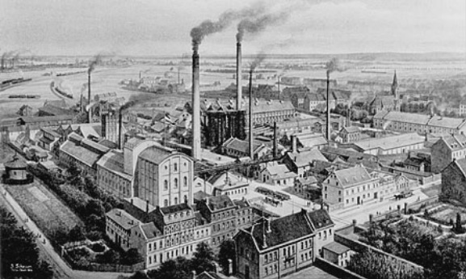
Det præmoderne samfund og industrialiseringen

Slide 2
Dagens plan:
Intro til forløb ”Det moderne Danmark (1850-1920)”
Det præmoderne samfund og industrialiseringen
Industrialiseringen i Danmark
PAUSE
3. Industrialiseringen i Danmark (forsat)
4. Industrialiseringens konsekvensen

Slide 3
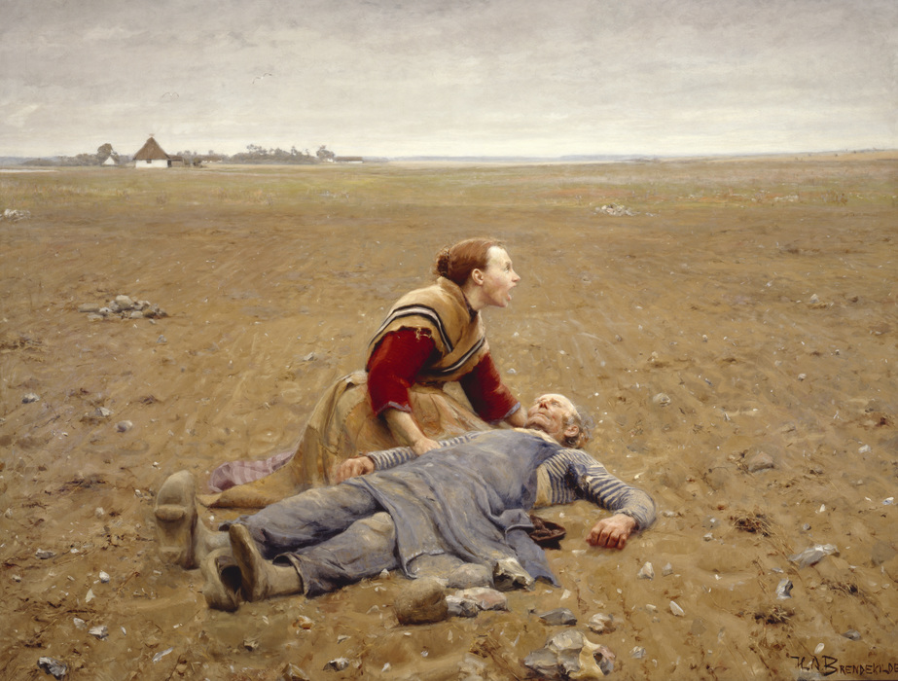

Slide 4
Forløbets målsætning er:
Forløbet har fokus på at lære jer om den socioøkonomiske og politiske udvikling i Danmark i perioden 1850-1920.

Slide 5
Modul | Fokus
Onsdag d.12.11.25 | Det præmoderne samfund og industrialisering
Torsdag d.13.11.25 | Land og by (Befolkningssammensætningen)
Fredag d.14.11.25 | Udvandringen til Amerika
Tirsdag d.18.11.25 | Socialisme og arbejderklassen
Torsdag d.27.11.25 | Revolte og septemberforlig
Mandag d.01.12.25 | Børns vilkår under forandring
Torsdag d.04.12.25 | Køn og seksualitet
Onsdag d.10.12.25 | Demokrati i udvikling
Fredag d.12.12.25 | Demokrati i udvikling: Påskekrisen
Tirsdag d.16.12.25 | Eksamenstræning - gruppearbejde
Torsdag d.18.12.25 | Eksamenstræning - fremlæggelser

Slide 6
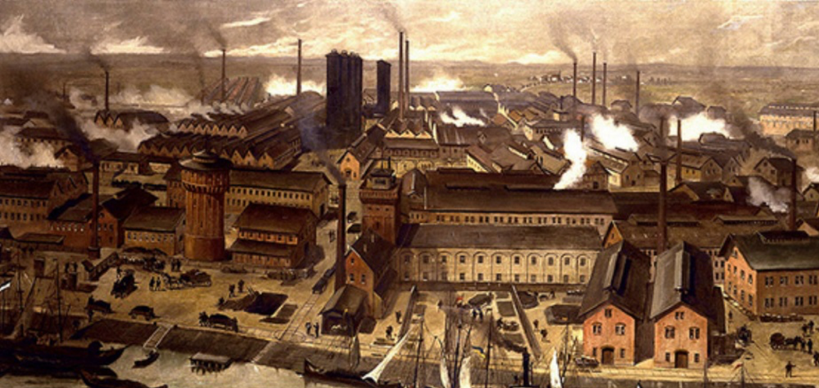
Det præmoderne samfund og industrialiseringen

Slide 7
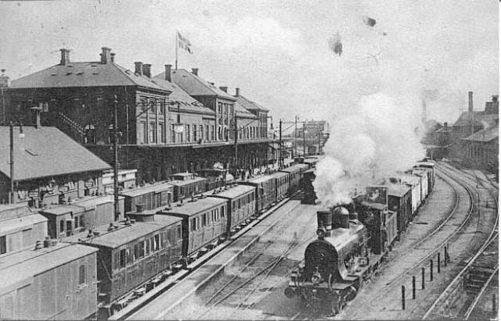
Industrialiseringen i Danmark
Var alle syv forudsætninger tilstede i Danmark fra 1850 og frem?

Slide 8
INDUSTRIALISERINGENS KONSEKVENSER
Det før-industrielle samfund
Statisk økonomi
Stor landbefolkning, lille bybefolkning
Begrænset arbejdsdeling
Selvforsyningsøkonomi → man skaber det man selv bruger
Høj fødselstal + høj dødelighed
Ulige fordeling af jorden (Adelen ejer det meste af jorden)
Det industrielle samfund
Dynamisk økonomi
Lille landbefolkning, stor bybefolkning
Ubegrænset arbejdsdeling
Markedsøkonomi → masseproduktion
Høj fødselstal + høj dødelighed
Mere lige fordeling af jorden (Alle må eje jord, men de rigeste har stadig mest)
7 forudsætninger for industrialisering
Købedygtigt marked for industrivarer
Tilstrækkelig arbejdskraft til rådighed
Transportsystem
Råstoffer som kan forarbejdes
Tilstrækkelig stor kapital
Kredit- og banksystem
Tekniske redskaber som muliggør maskinel masseproduktion

